Slide 1
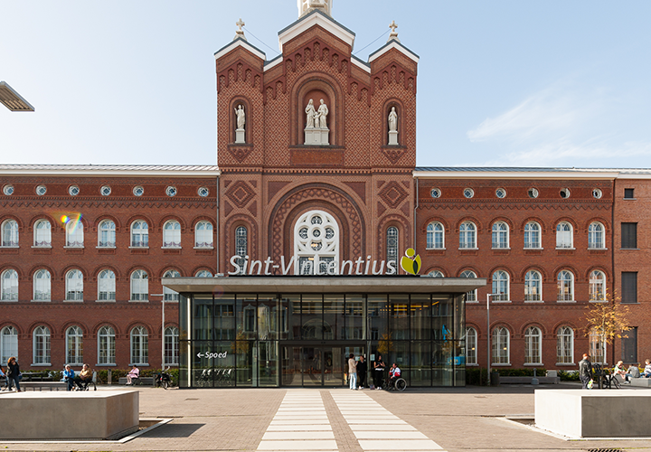
POOS
Psychiatrische ondersteuning op spoed

Slide 2
Pilootproject
Stijging aantal gedwongen opnames in Vlaanderen met ruim de helft
Provincie Antwerpen nagenoeg verdubbeld (zorgnet)
zorgnet-icuro is op basis van het rapport in 2021 een aanbeveling gedaan inzake preventie en de opvang en behandeling van GO’s om bijvoorbeeld in te zetten op mobiele crisisteams, HIC-units en versterking van GGZ expertise op spoeddiensten
2022 oproep FOD intensifiëring van zorg
samenwerking vanuit het ambulant zorgnetwerk (via een versterking van het mobiel crisisteam), de HIC en de spoedgevallendienst van het algemeen ziekenhuis versterken
Zorgnet-Icuro, 2021 https://www.zorgneticuro.be/nieuws/sterke-stijging-gedwongen-opnames-aanpassing-wetgeving-moet-andere-aanpak-bevorderen

Slide 3
Patiënten die op spoed komen met een psychiatrische urgentie worden opgevangen door psychiatrische hulpverleners (psychiater, psychiatrisch verpleegkundige, psycholoog).
In de eerste opvang zullen ze luisteren naar de noden van de patiënt & familie of context. Samen met hen wordt er gekeken wat er nodig is van vervolg behandeling.

Slide 5
Visie
Gesprek met patiënt & familie en context
In kaart brengen wat er haalbaar is van behandeling

Slide 6
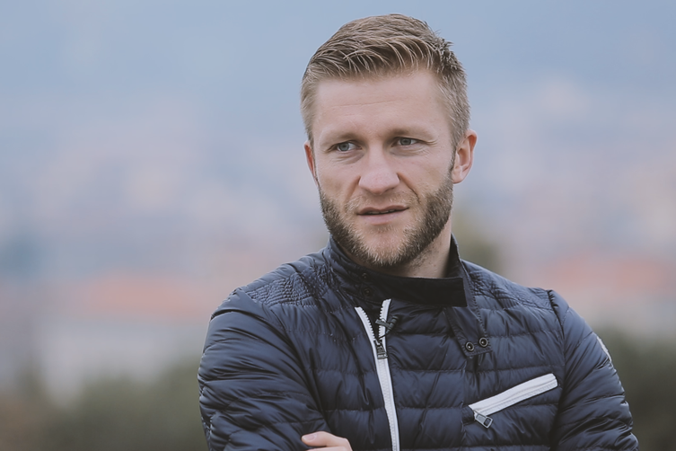

Slide 7
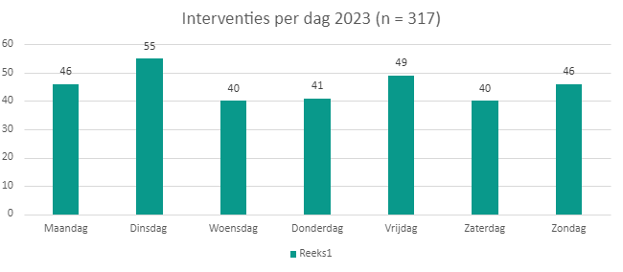
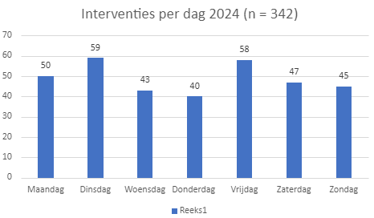
Enkele cijfers (2023 & 2024)
Gestart begin april 2023
Totaal 328 dagen
86 dagen zonder interventie (25%)
Totaal 310 interventies
Gemiddeld 1 interventie per dag
2024 (tem 10/09/2024)
253 dagen
70 dagen zonder interventie (28%)
Totaal 342 interventies
Gemiddeld 1,35 interventie per dag

Slide 8
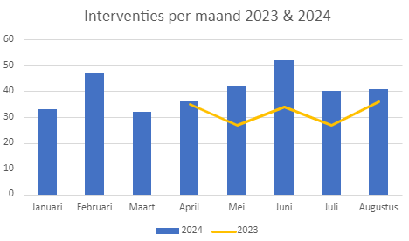

Slide 9
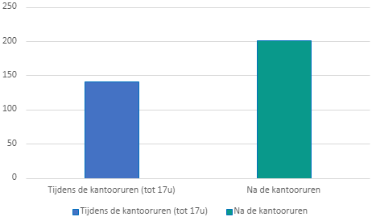

Slide 10
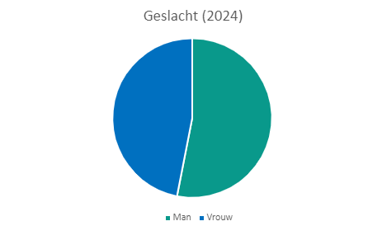
De gemiddelde leeftijd van de POOS-patiënt in 2024 is 38,15 jaar (18-80)
In 2023 was dit 42,76 jaar

Slide 11
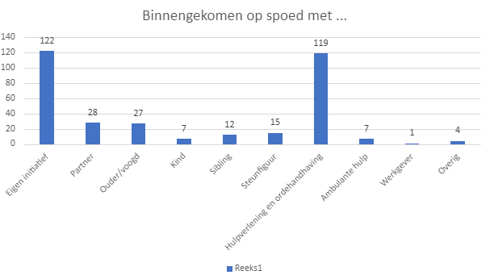

Slide 12
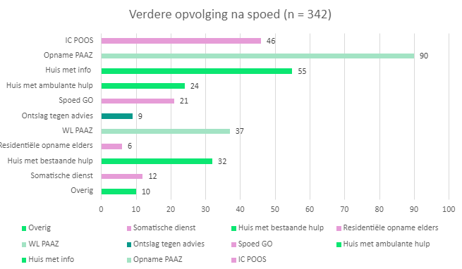
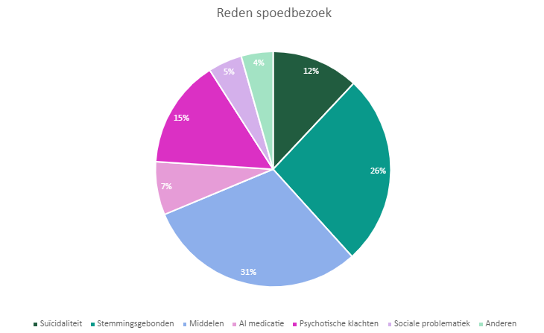
37% wordt opgenomen op PAAZ (direct of na WL)
13% wordt ambulant opgevolgd door POOS

Slide 13
KRACHT POOS
Verbinding spoed & psychiatrie
Contact familie & context
Opvolgconsulten
GO vermijdend
Tijd nemen voor casus
Psychiatrische benadering en expertise
Ondersteuning door Sociale Dienst
Onze zorgvisie is niet alleen gericht op de acute interventie (spoed), maar we kijken ook naar wat er op lange termijn zinvol is voor de patiënt.

